Slide 1
Как ухаживать за «пародонтитными» зубами

Slide 2
Этапы
Зубная паста плюс зубная щетка
Зубные ершики
Ирригатор
Ополаскиватель для полости рта

Slide 3
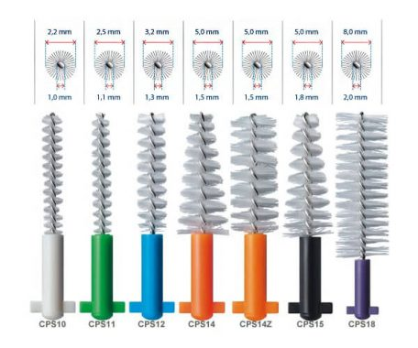
Зубные ершики.

Slide 4
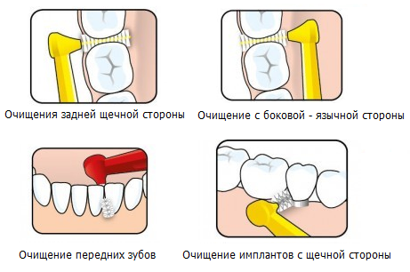
Правила использования зубных ершиков

Slide 5
Правила использования зубных ершиков
Чистка межзубного пространства осуществляется без зубной пасты. Применять силу при введении ёршика не рекомендуется, так как при этом можно повредить эмаль зуба. Если ёршик проникает в межзубное пространство с трудом, значит, вам нужен меньший диаметр.
Несмотря на то что ёршик может внешне выглядеть как новый, менять его надо каждую неделю.

Slide 6
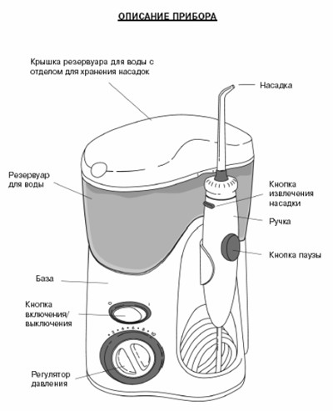
Ирригаторы

Slide 7
Правила использования
Используйте устройство после ежевечерней чистки зубов. Для этого резервуар заполните водой или специальной жидкостью, разместите насадку к поверхности десны под углом 60-90 градусов, нагнитесь над раковиной, чтобы вода могла беспрепятственно стекать, и включите прибор. С целью проведения гигиенической антисептики, проводите очистку всей полости рта.
Вся процедура по времени занимает от 5 до 15 минут, не более!

Slide 8
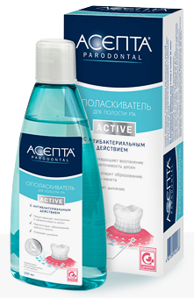
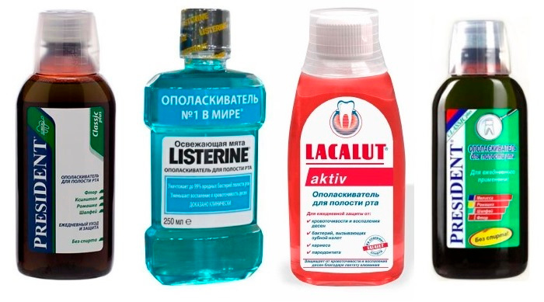
Ополаскиватели полости рта

